Slide 3
GESTION CREDITICIA DICIEMBRE 2020

Slide 4
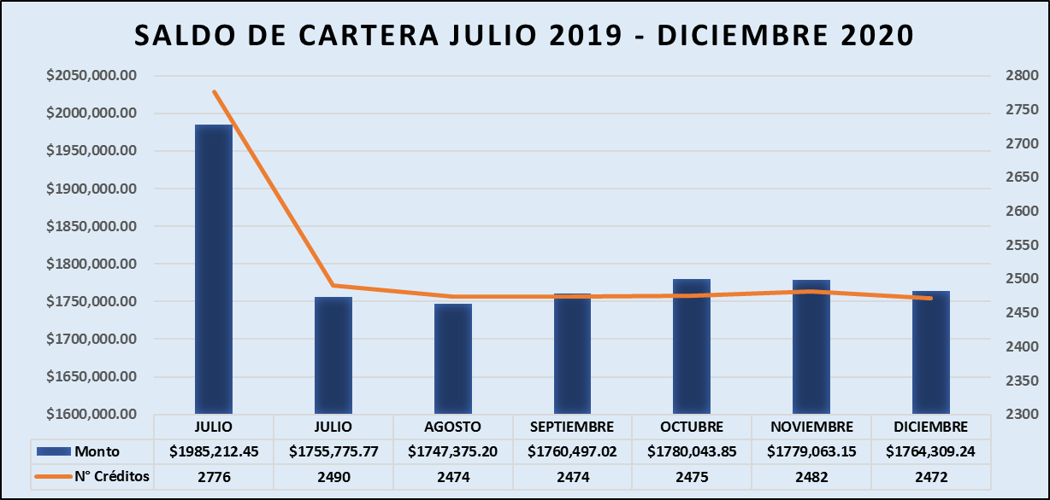
SALDOS DE CARTERA DE JULIO 2019 - DICIEMBRE 2020
Suma de saldo | Mora Capital | N° Créditos | %
$1,764,309.24 | $ 669,726.56 | 2472 | 37.96%

Slide 5
COLOCACION MENSUAL
MES | Monto | N° Créditos
ENERO | $ 27,200.00 | 18
FEBRERO | $ 39,020.00 | 40
MARZO | $ 26,200.00 | 11
ABRIL | $ 400.00 | 1
MAYO | $ 5,900.00 | 7
JUNIO | $ - | 0
JULIO | $ 45,600.00 | 40
AGOSTO | $ 30,840.18 | 28
SEPTIEMBRE | $ 99,927.09 | 52
OCTUBRE | $ 89,008.05 | 38
NOVIEMBRE | $ 40,920.00 | 42
DICIEMBRE | $ 32,473.59 | 27

Slide 6
COLOCACION MES DE DICIEMBRE POR OFICINA

Slide 7
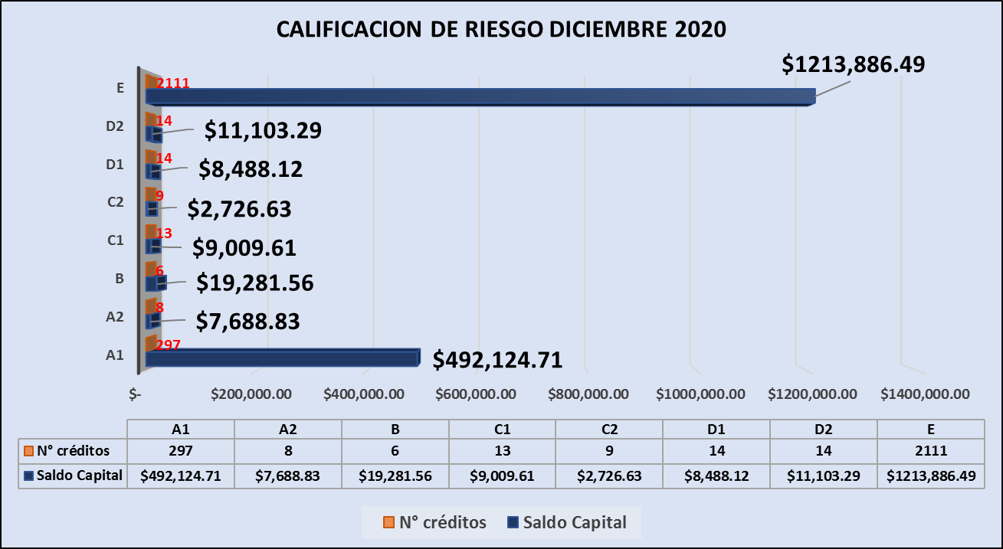
DISTRIBUCIÓN DE CARTERA POR CATEGORIA DE RIESGO
CALIFICACION DE RIESGOS
Permite ver la cantidad de créditos por Calificación junto a su saldos
A1 (1 - 14 días)
A2 (15-30 días)
B (31-60 días)
C1 (61-90 días)
C2 (91-120 días)
D1 (121-150 días)
D2 (151-180 días)
E (>181 días)

